Slide 1
Tilst dagtilbud
Forventet regnskab og nøgletal pr. 26. maj 2023 14:34:15
2023: Foreløbige tal

Slide 2
Læsevejledning og definitioner
Nedenfor kan du læse mere om de begreber og definitioner, der bliver brug i rapporten bl.a. vedr. fravær.
Timelønsudgifter: Udgifter til både uddannede og ikke-uddannede medarbejdere, løn til bogopsættere og ungarbejdere m.fl. Timelønsansatte med mere end 8 planlagte timer pr. uge er registeret som månedslønnede.
Tabellen "Fraværsdage pr. ansat":
Fraværsdage:
§56: En §56-aftale er for medarbejdere med en kronisk og/eller langvarig lidelse. §56 fravær skal vedrøre vedkommendes lidelse. Aftalen giver arbejdspladsen mulighed for at få sygedagpengerefusion fra første sygedag.
Delvist syg: Sygdom, hvor medarbejderen én enkelt dag er sygemeldt en del af dagen.
Nedsat tid: De tilfælde, hvor medarbejderen, efter aftale, delvist kommer tilbage på arbejdspladsen pga. et sygdomsforløb.
Dagplejens fravær opdeles/registreres på henholdsvis "Dagplejen i xx" og "Løn til dagplejere i xx" og skyldes lovgivning på området.
Pladsudnyttelsen: Tallet viser det reguleringsbeløb et dagtilbud får, som følge af evt. stigninger/fald i antallet af faktisk indskrevne børn. Beløbet udregnes i forhold til det oprindeligt udmeldte budget. Et eksempel kunne være, at hvis dagtilbuddet har 100 børn
ved budgetårets start og der kommer 20 ekstra børn, så får dagtilbuddet en øget bevilling svarende til de 20 børn. Det samme gør sig gældende, hvis man har 80 børn. Så vil man få en negativ regulering svarende til 20 børn.
Tal og tekst på side 3 og 4 viser data på indberetningstidspunktet for forventet regnskab. Data på side 5 og 6 er aktuelle tal, dvs. på det tidspunktet rapporten er trukket.

Slide 3
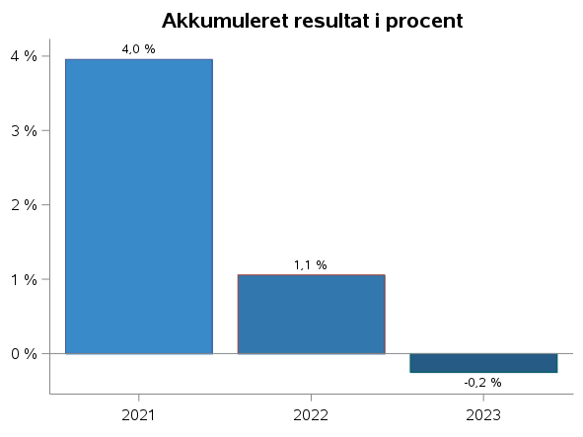
Nøgletal
Forventet budget | 61.239.527
Forventet forbrug | 62.016.459
Forventet resultat | -776.931
Afvigelse i pct | -1,27
Overført resultat tidl. år | 624.963
Akkumuleret resultat herefter | -151.968
2. Kort beskrivelse af regnskabsresultatet: Derer flere ukendte faktorer der kan påvirke det endelige resultat. Børnmed v-midler Særligt Søhøjen, har historisk mellem 7 - 10 børn med v-midler,hvilket ikke er tilfældet i år. Vi forventer fremadrettet at der kommer flerebørn med V-midler, derfor har vi ikke reduceret markant i personalegruppen. Børneindtag Vi forventer at vores intervalpladser bliver fyldt op pr 1.10 hvilketer aftalt med PLAN eftersom med afsæt i pladsprognoserne. Affaldssortering Der er forsat usikkerhed forbundet med udgifter til det nyeaffaldssorteringssystem. Vi prioriterer efteruddannelse af medarbejderepå to årlige læringsdage, opstart af ny afdeling. Vi har lavet en økonomisk opbremsning, for at få dagtilbuddetsøkonomi i balance også ind i 2024.
2. Kort beskrivelse af regnskabsresultatet: Derer flere ukendte faktorer der kan påvirke det endelige resultat. Børnmed v-midler Særligt Søhøjen, har historisk mellem 7 - 10 børn med v-midler,hvilket ikke er tilfældet i år. Vi forventer fremadrettet at der kommer flerebørn med V-midler, derfor har vi ikke reduceret markant i personalegruppen. Børneindtag Vi forventer at vores intervalpladser bliver fyldt op pr 1.10 hvilketer aftalt med PLAN eftersom med afsæt i pladsprognoserne. Affaldssortering Der er forsat usikkerhed forbundet med udgifter til det nyeaffaldssorteringssystem. Vi prioriterer efteruddannelse af medarbejderepå to årlige læringsdage, opstart af ny afdeling. Vi har lavet en økonomisk opbremsning, for at få dagtilbuddetsøkonomi i balance også ind i 2024.

Slide 4
Enhed | Forbrug år til dato | Forventet budget | Forventet forbrug | Forventet resultat
Fælles poster: Tilst dagtilbud | 2.689.839 | 12.185.153 | 9.707.406 | 2.477.747
Æsken | 1.635.276 | 4.580.919 | 4.583.244 | -2.325
Børnehuset Mælkevejen | 2.091.935 | 5.339.433 | 5.916.616 | -577.183
Spiloppen | 2.541.706 | 6.175.659 | 6.548.713 | -373.053
Søhøjen | 3.081.829 | 7.928.717 | 9.029.388 | -1.100.670
Vuggestuen Solstrålen | 1.775.674 | 4.340.690 | 4.817.893 | -477.203
Børnehuset Valhalla | 2.114.191 | 5.125.906 | 5.512.779 | -386.873
Snurretoppen | 2.174.243 | 4.925.652 | 5.067.041 | -141.389
Det Blå Hus | 2.601.330 | 6.710.232 | 6.962.212 | -251.980
Dagplejen i Tilst | 404.628 | 805.506 | 405.589 | 399.917
Satellitten Tåstumvænget | 1.141.953 | 3.121.660 | 3.465.580 | -343.919
I alt | 22.252.604 | 61.239.527 | 62.016.459 | -776.931
Forventet budget = Oprindeligt budget + modtagne ekstrabevillinger + forventede ekstrabevillinger
Forventet forbrug = Faktisk forbrug d.d. + prognose for resten af året
Børnetal i gennemsnit
År | 0 - Børnehave | Børnehave - Skole | I alt
2021 | 185,8 | 280,0 | 465,7
2022 | 185,0 | 276,6 | 461,6
2023 | 188,9 | 283,1 | 472,0
Samlet pladsudnyttelse pr. maj 2023: | 228.423

Slide 5
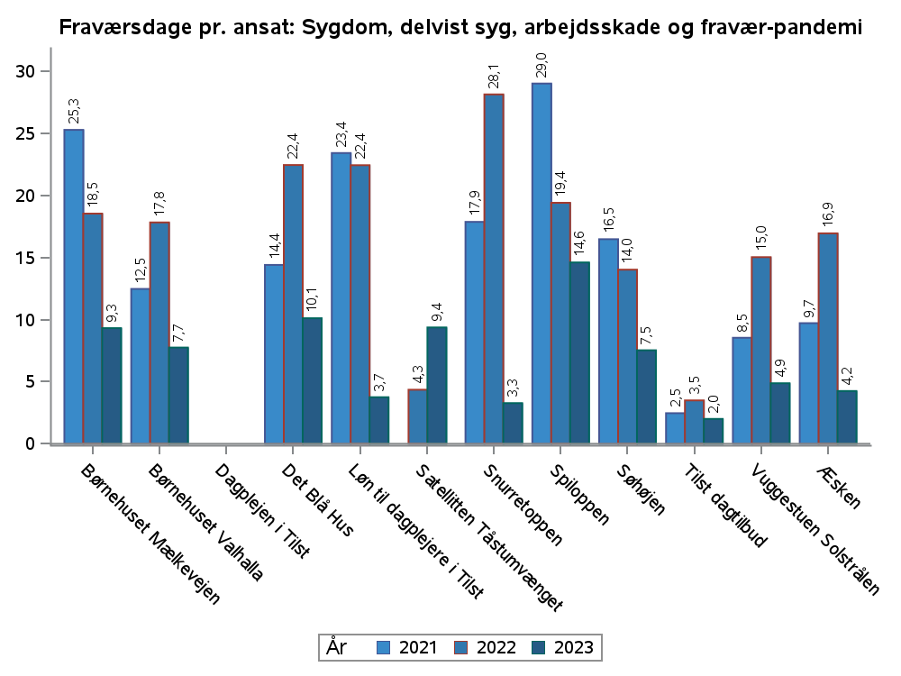

Slide 6
